Slide 1
Likovni prikaz violinskog ključa
Izbor radova učenika 4.-6.razreda

Slide 2
Tijek rada
Na satu glazbene kulture učenici su slušali pojedine skladbe iz ciklusa Karneval životinja, Camillea Saint Saensa.
Učenici 4. razreda slušali su skladbu Labud
Učenici 5. razreda slušali su skladbu Fosili
Učenici 6. razreda slušali su skladbu Medvjed

Slide 3
Tijek rada
Učenici su dobili zadatak zamisliti životinju koju bi glazba najbolje opisala.
Nakon slušanja razgovarali smo koju su životinju učenici zamislili.
Zatim smo razgovarali o tome može li glazba opisati događaj, osobu, stvar…
Zaključili smo da se glazba doživljava osobno, tj. svatko će je doživjeti na svoj način.

Slide 4
Tijek rada
Na kraju su učenici likovnim izričajem oživjeli violinski ključ.
Pogledajte odabrane radove!

Slide 5
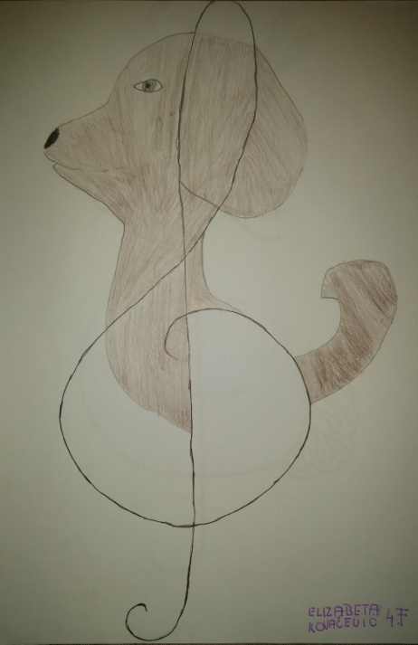
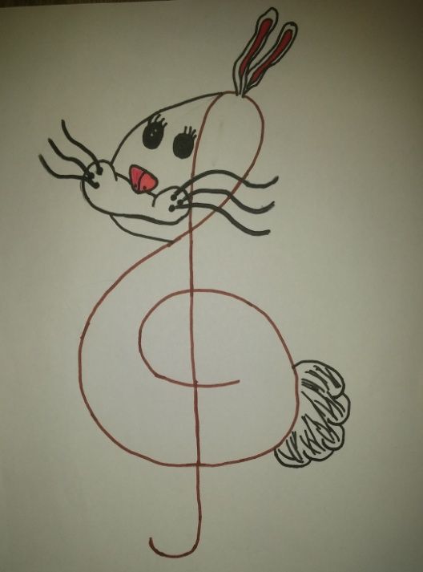
Elizabeta Kovačević, 4f
Monika Žganec, 4f

Slide 6
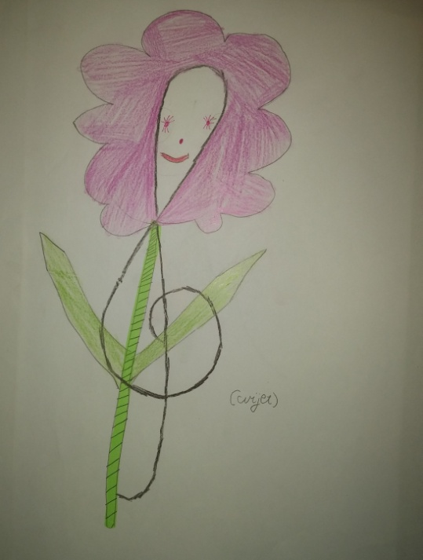
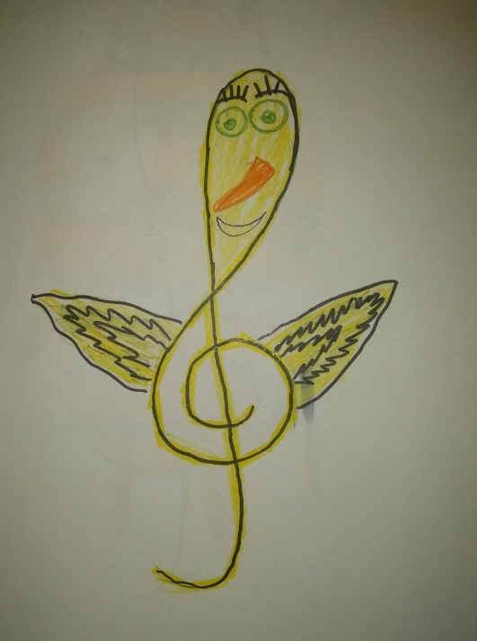
Valerija Panić, 5f
Sara Škrnjug, 5f

Slide 7
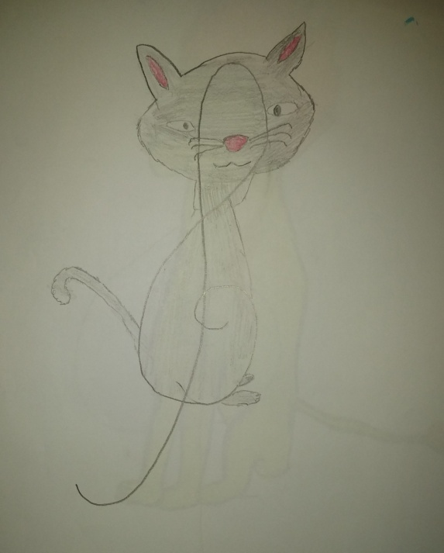
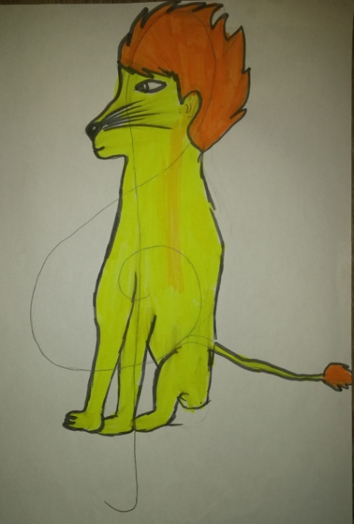
Marko Vujica, 5f
Valentino Peternac, 5f

Slide 8
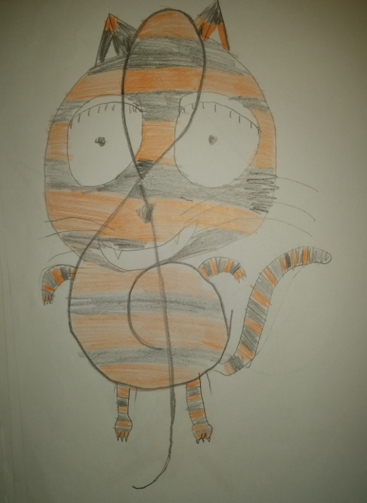
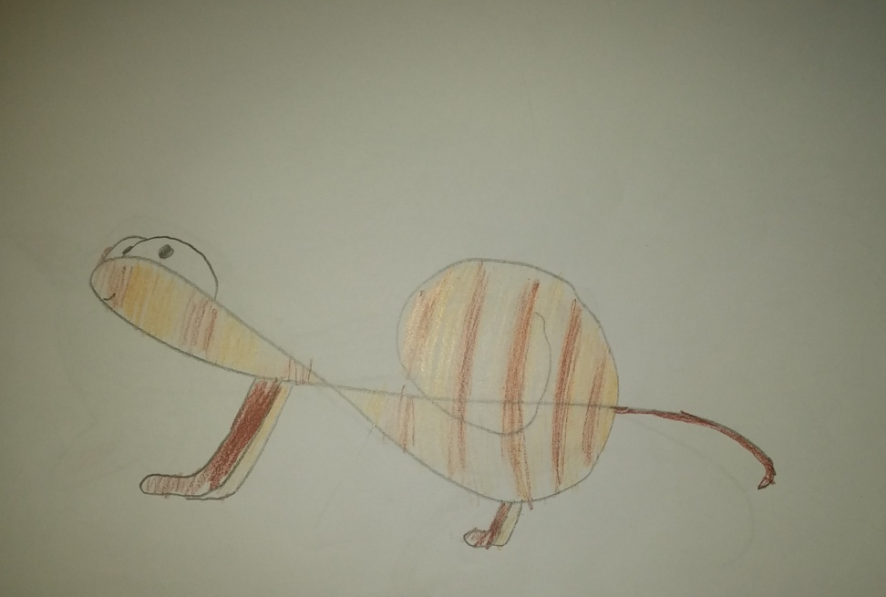
Slavko Valenčić, 5f
Gabriela Beštek, 5f

Slide 9
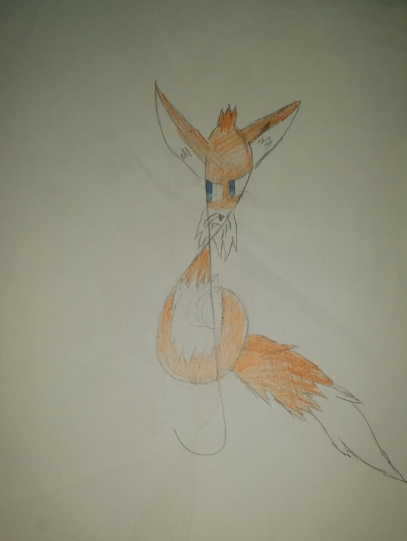
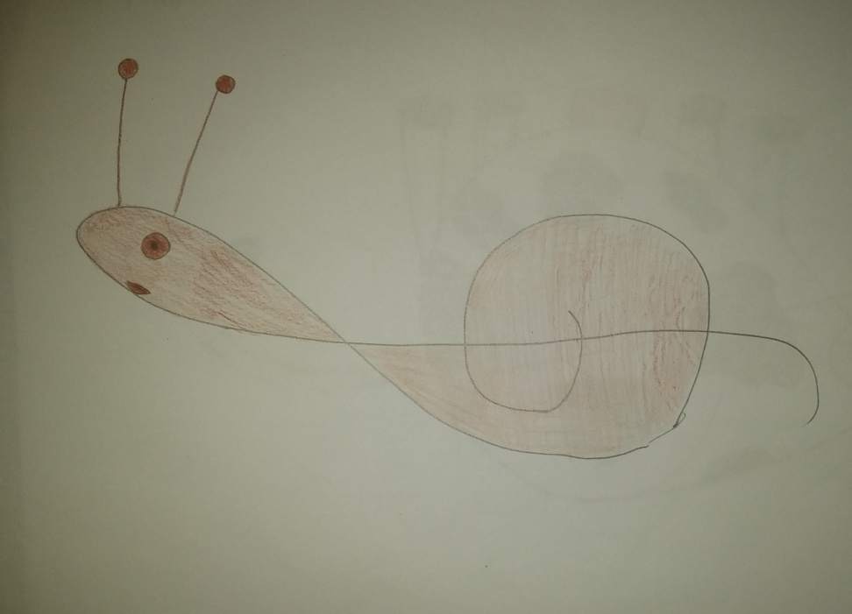
Iva Mesec, 5f
Lea Keleković, 5f

Slide 10
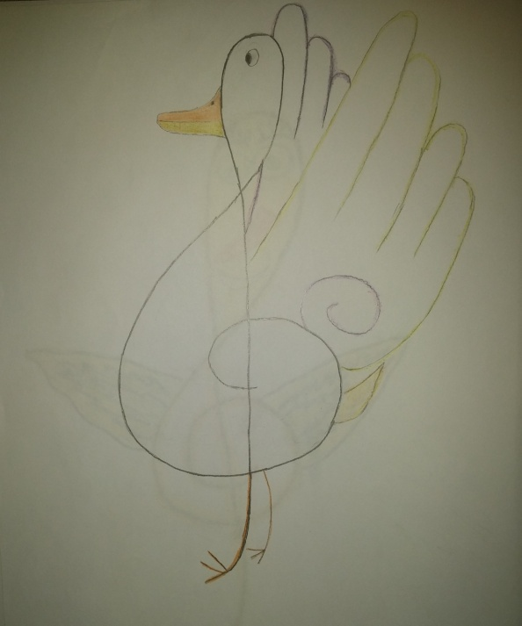
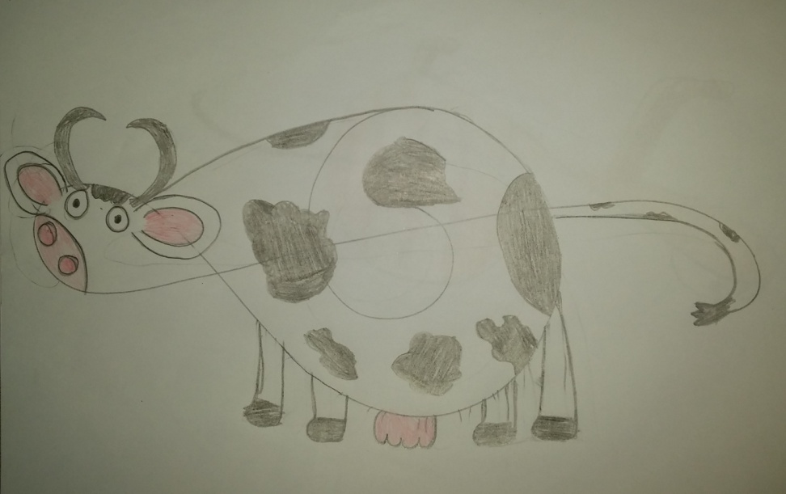
Marija Babić, 6g
Ela, Jelić, 6g

Slide 11
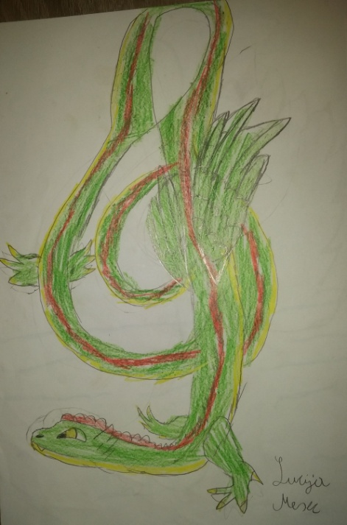
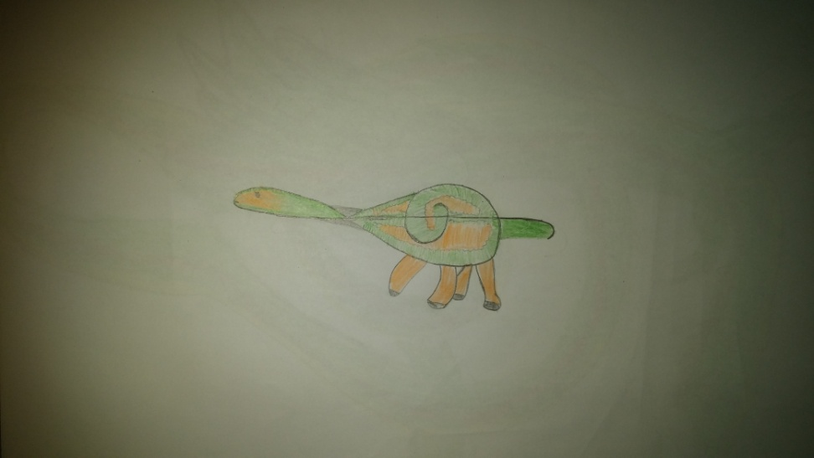
Toni Jug, 6g
Lucija Mesec, 6g

